Slide 1
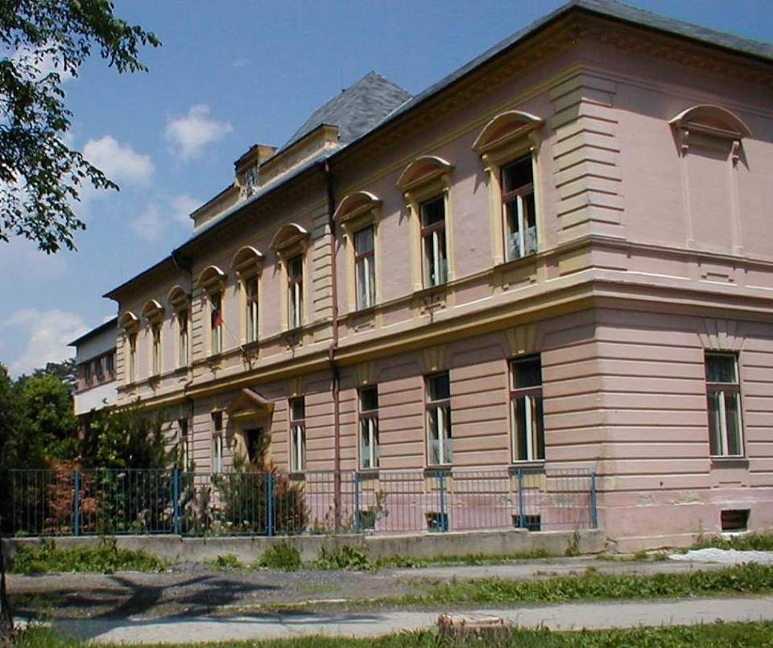
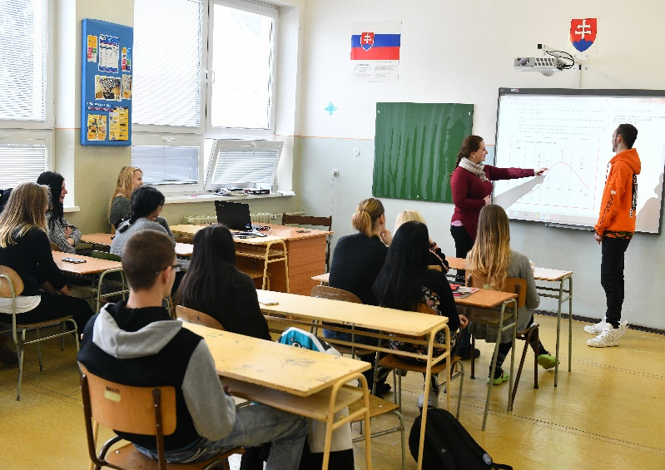
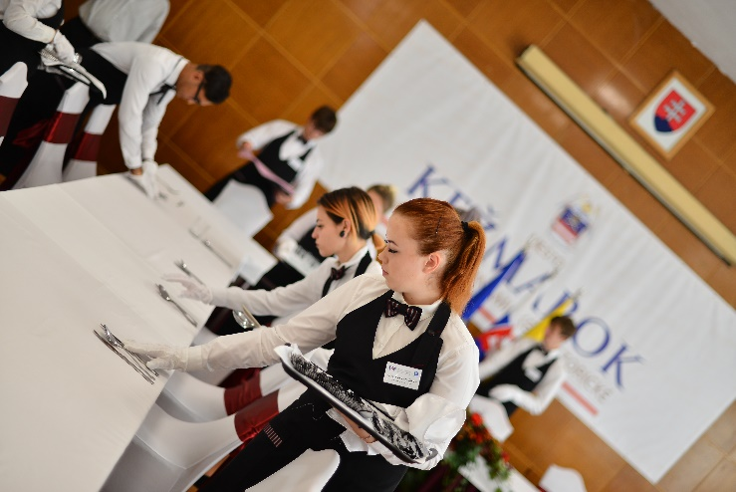
Stredná odborná škola Garbiarska 1, Kežmarok
Certifikovaná vzdelávacia inštitúcia IES London

Slide 2
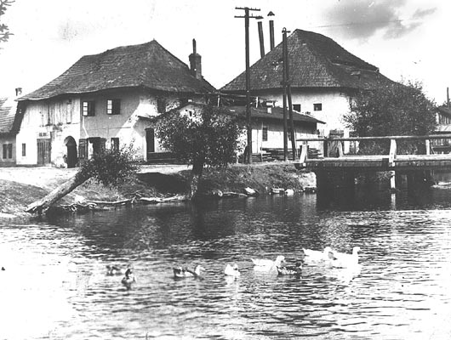
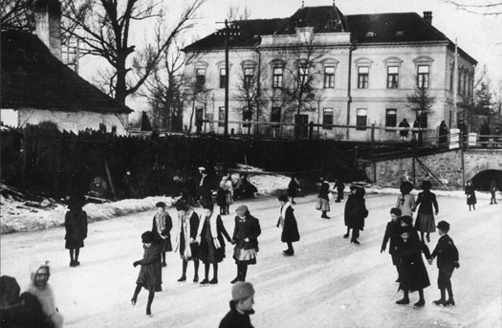
Stredná odborná škola, Garbiarska 1, Kežmarok
...máme odbor aj pre Teba !
História školy
1880 – Odborná tkáčska škola
(jediná v Uhorsku)
1942 – Učňovská škola
1979 – Stredné odborné učilište miestneho hospodárstva
1986 – Stredné odborné učilište služieb
2003 – Združená stredná škola
obchodu a služieb
2008 – Stredná odborná škola,
Garbiarska 1, Kežmarok
www.sos-garbiarska1-kk.sk

Slide 3
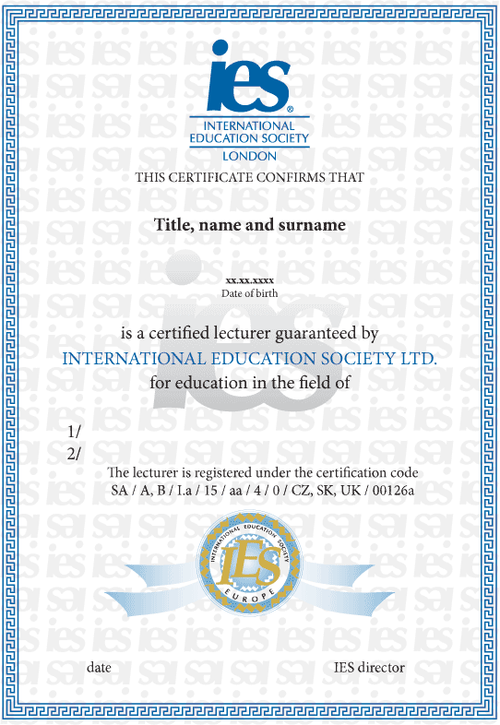
Stredná odborná škola, Garbiarska 1, Kežmarok
...máme odbor aj pre Teba !
Kvalita a rating školy:
Certifikát IES
Výučné listy a maturitné vysvedčenia našej školy sú platné na celom svete !
www.sos-garbiarska1-kk.sk

Slide 4
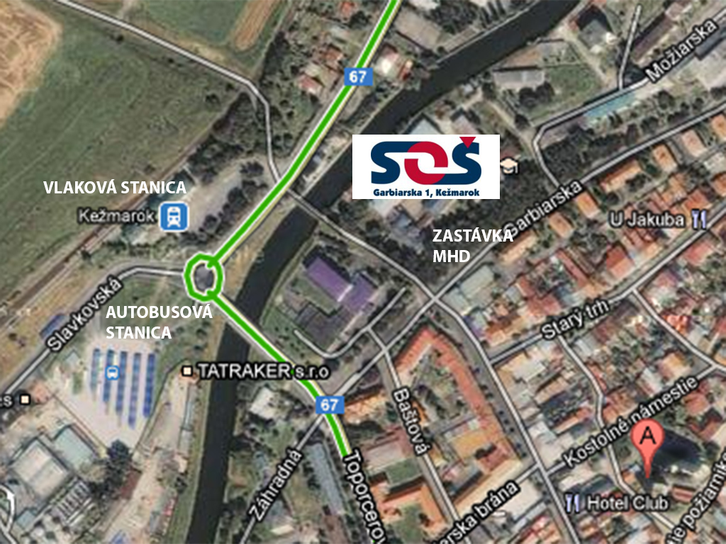
Stredná odborná škola, Garbiarska 1, Kežmarok
...máme odbor aj pre Teba !
Dostupnosť školy:
Škola sa nachádza v tesnej
blízkosti:
autobusovej stanice,
vlakovej stanice,
zastávky MHD.
www.sos-garbiarska1-kk.sk

Slide 5
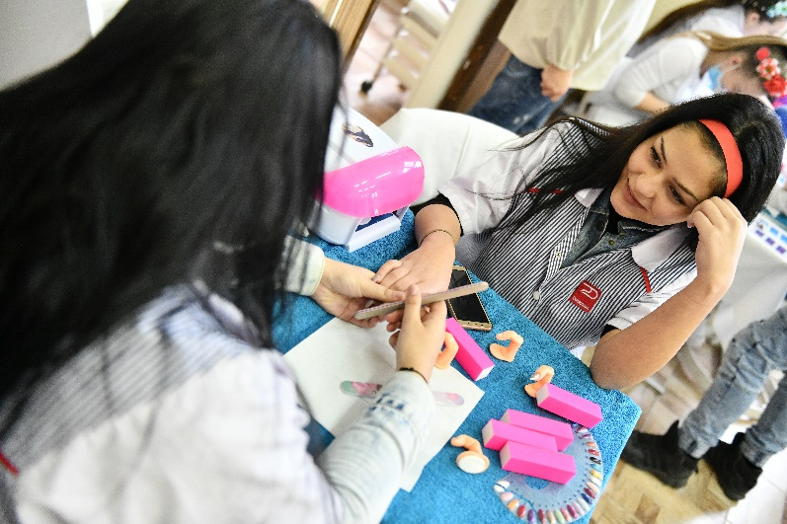
Stredná odborná škola, Garbiarska 1, Kežmarok
...máme odbor aj pre Teba !
Sociálne štipendiá:
Naša škola poskytuje žiakom v súlade so zákonom č. 245/2008 Z.z o výchove a vzdelávaní, podľa § 149 štipendium.
Výška štipendia je
v závislosti od prospechu žiaka.
www.sos-garbiarska1-kk.sk

Slide 6
Stredná odborná škola, Garbiarska 1, Kežmarok
...máme odbor aj pre Teba !
Kto môže u nás študovať ?
Žiaci s ukončením ZŠ v 9. ročníku:
3-ročné učebné odbory + 2-ročné nadstavbové štúdium
(výučný list + maturitné vysvedčenie)
4-ročné študijné odbory (maturitné vysvedčenie)
Žiaci s ukončením ZŠ v nižšom ako 9. ročníku:
2-ročné učebné odbory (výučný list) + kurz na doplnenie základného vzdelania – po úspešnom ukončení možnosť pokračovať v štúdiu 3-ročného učebného odboru
www.sos-garbiarska1-kk.sk

Slide 7
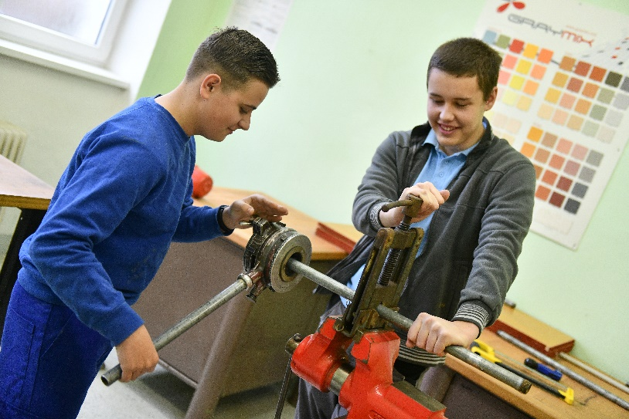
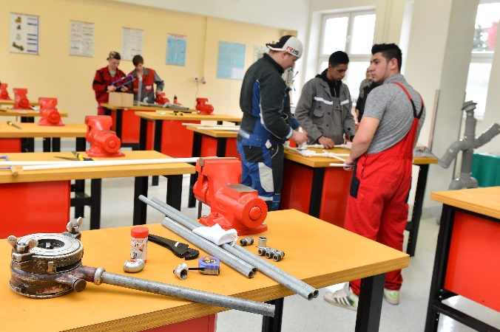
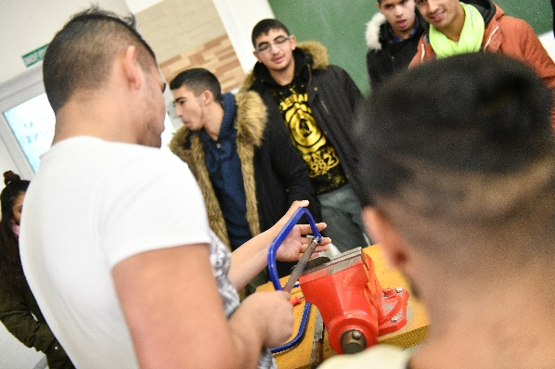
Stredná odborná škola, Garbiarska 1, Kežmarok
...máme odbor aj pre Teba !
3-ročné učebné odbory:
Strojný mechanik
Žiak nájde uplatnenie v strojárskej výrobe, v dopravných a stavebných firmách zameraných na výrobu, montáž a opravy strojov a zariadení.
www.sos-garbiarska1-kk.sk

Slide 8
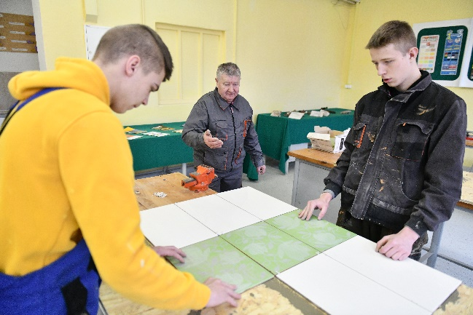
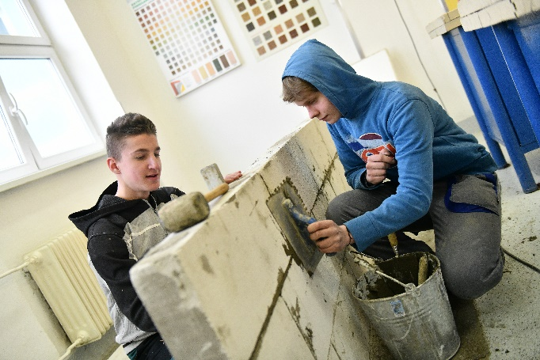
Stredná odborná škola, Garbiarska 1, Kežmarok
...máme odbor aj pre Teba !
3-ročné učebné odbory:
Murár
Žiak dokáže vykonávať stavebné činnosti:
murovať,
omietať,
betónovať,
ukladať obklady a dlažby,
rekonštruovať budovy.
www.sos-garbiarska1-kk.sk

Slide 9
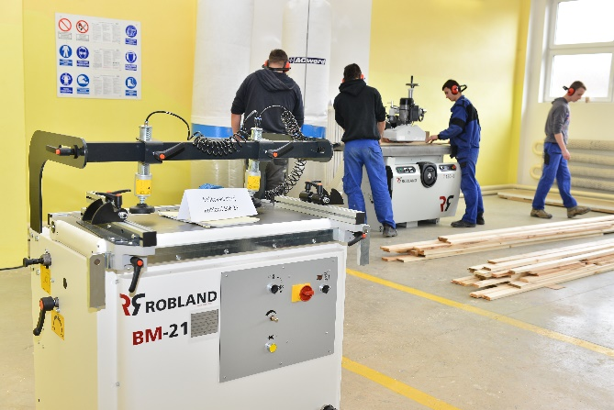
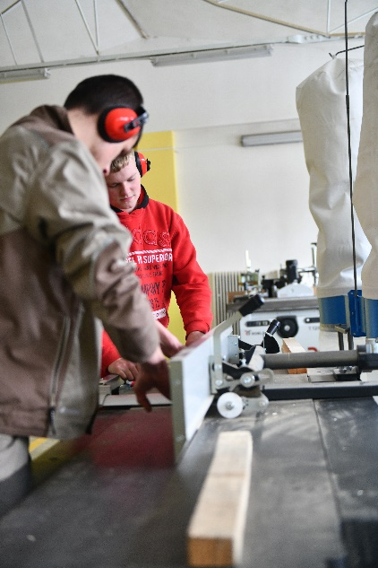
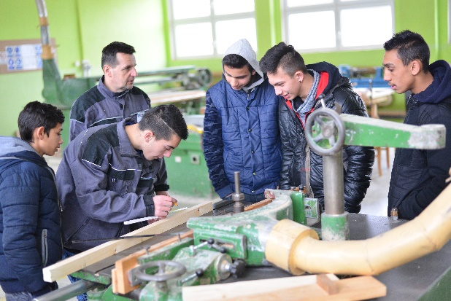
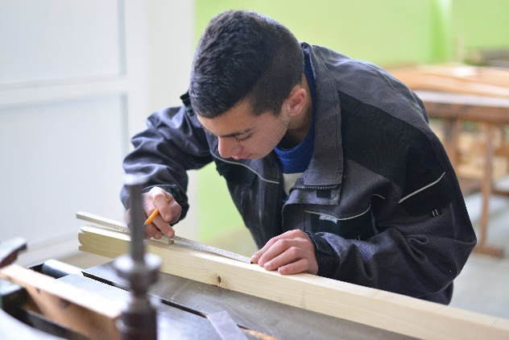
Stredná odborná škola, Garbiarska 1, Kežmarok
...máme odbor aj pre Teba !
3-ročné učebné odbory:
Stolár
Žiak sa naučí zhotoviť:
okná,
dvere,
rôzne druhy nábytkov s pomocou nových, moderných drevoobrábacích strojov.
www.sos-garbiarska1-kk.sk

Slide 10
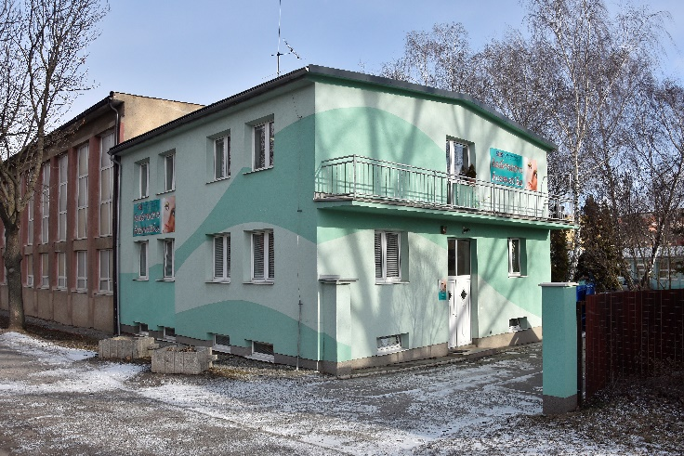
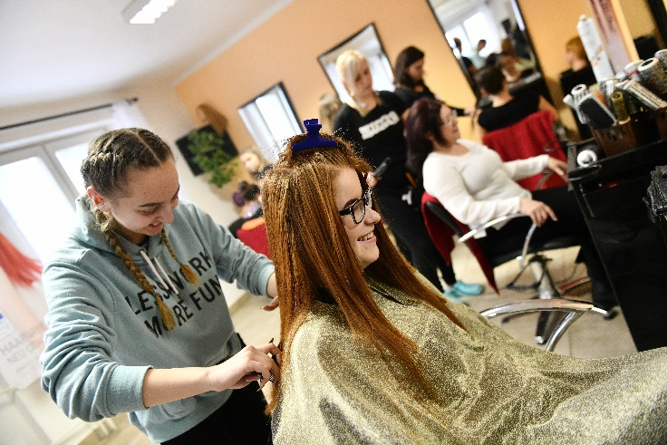
Stredná odborná škola, Garbiarska 1, Kežmarok
...máme odbor aj pre Teba !
3-ročné učebné odbory:
Kaderník
Žiak vie samostatne zhotoviť a upraviť dámsky, pánsky a spoločenský účes.
Nové techniky sa naučí v moderne vybavenom kaderníckom salóne.
www.sos-garbiarska1-kk.sk

Slide 11
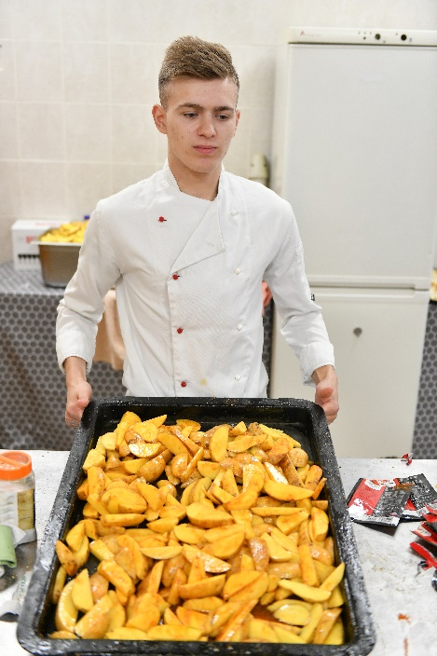
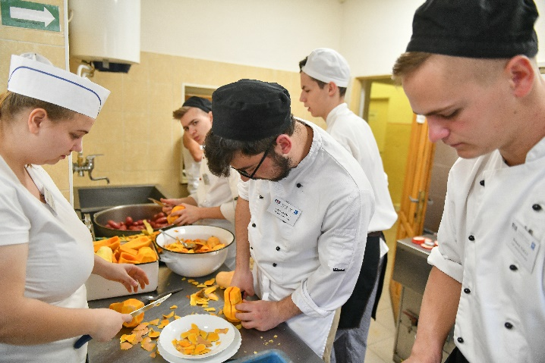
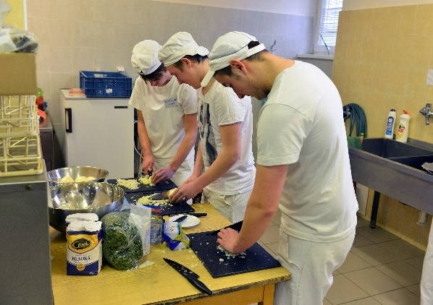
Stredná odborná škola, Garbiarska 1, Kežmarok
...máme odbor aj pre Teba !
3-ročné učebné odbory:
Kuchár
Žiak ovláda recepty bežných aj náročnejších jedál slovenskej a zahraničnej gastronómie.
Vie samostatne zhotoviť menu pre rôzne príležitosti.
www.sos-garbiarska1-kk.sk

Slide 12
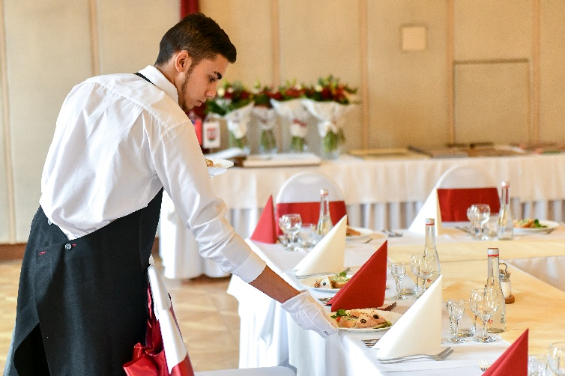
Stredná odborná škola, Garbiarska 1, Kežmarok
...máme odbor aj pre Teba !
3-ročné učebné odbory:
Čašník / Servírka
Žiak ovláda techniku obsluhy, pozná suroviny, nápoje a technológiu ich výroby.
www.sos-garbiarska1-kk.sk

Slide 13
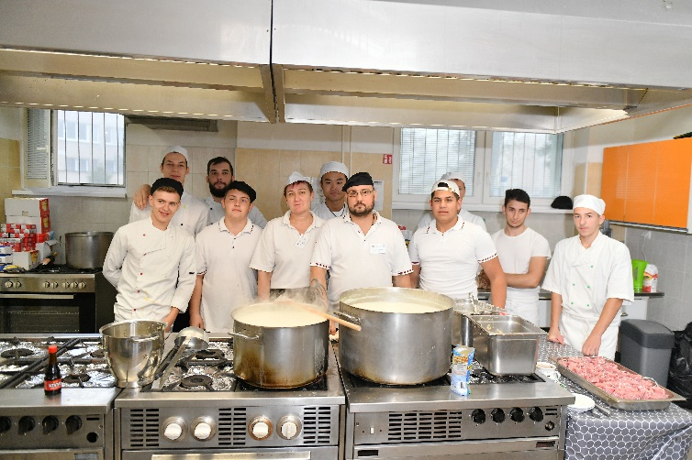
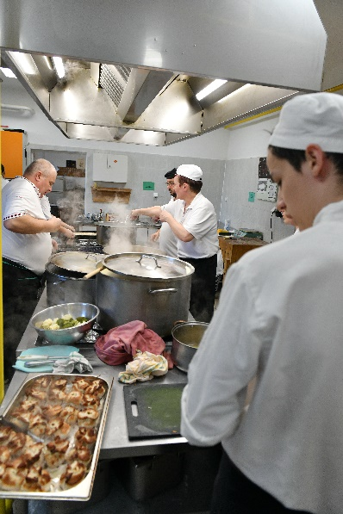
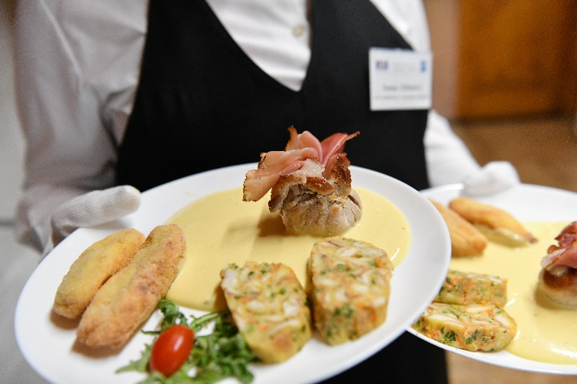
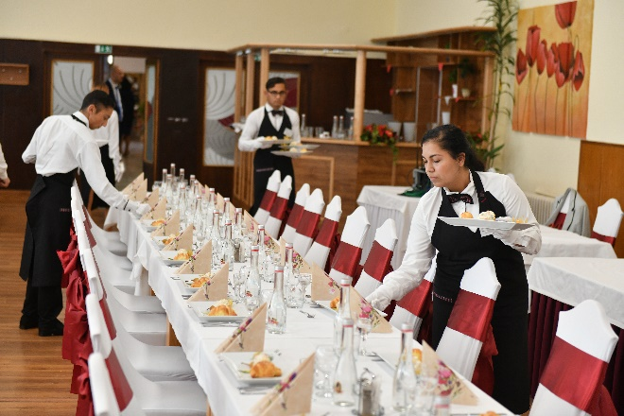
Stredná odborná škola, Garbiarska 1, Kežmarok
...máme odbor aj pre Teba !
3-ročné učebné odbory:
Hostinský / hostinská
Žiak ovláda technológiu prípravy bežného sortimentu jedál teplej a studenej kuchyne.
Pozná princípy stolovania a dokáže pripraviť prestieranie na rôzne príležitosti.
www.sos-garbiarska1-kk.sk

Slide 14
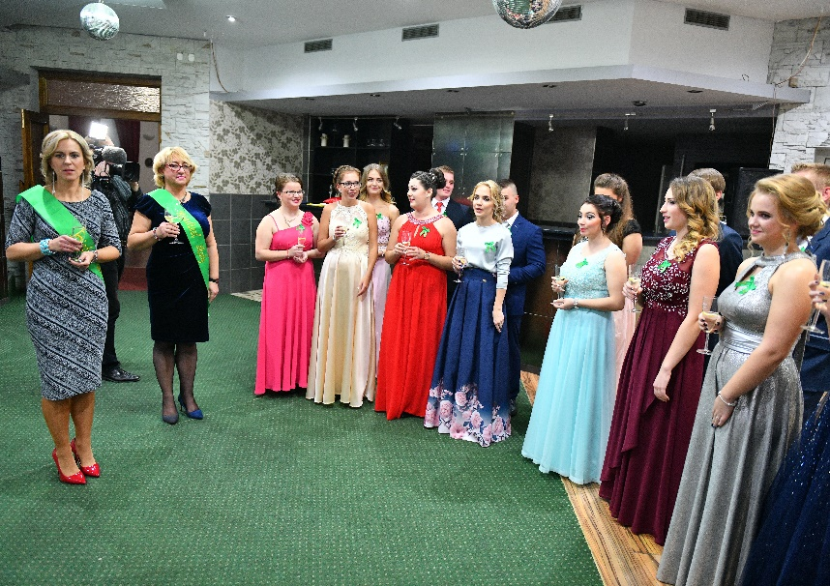
Stredná odborná škola, Garbiarska 1, Kežmarok
...máme odbor aj pre Teba !
2-ročné nadstavbové odbory:
Po úspešnom ukončení učebného odboru
môžu žiaci získať maturitu v týchto odboroch:
- spoločné stravovanie
- podnikanie v remeslách a službách
www.sos-garbiarska1-kk.sk

Slide 15
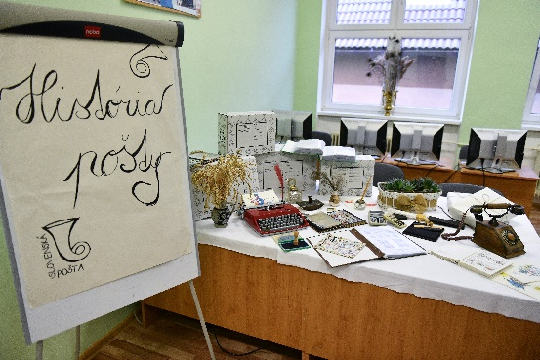
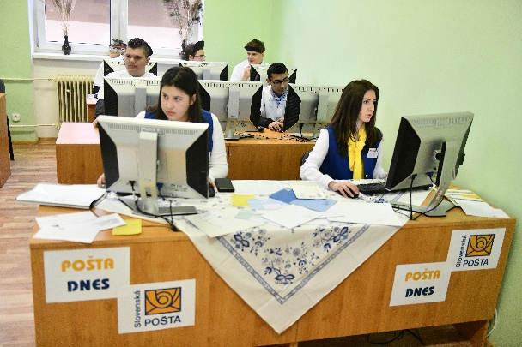
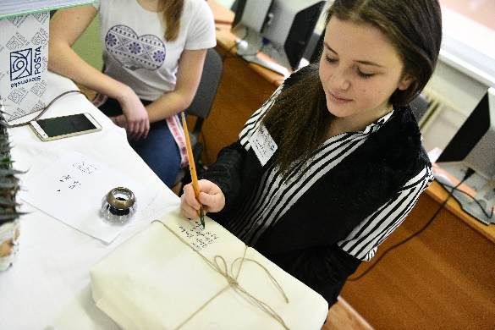
Stredná odborná škola, Garbiarska 1, Kežmarok
...máme odbor aj pre Teba !
4-ročné študijné odbory:
Klientsky manažér pošty
Žiak má široké uplatnenie v:
poštách,
bankách,
manažérskych pozíciách.
Praktické zručnosti získavajú počas štúdia v poštách a bankách.
Podľa prieskumu je to momentálne najžiadanejší odbor na trhu práce.
www.sos-garbiarska1-kk.sk

Slide 16
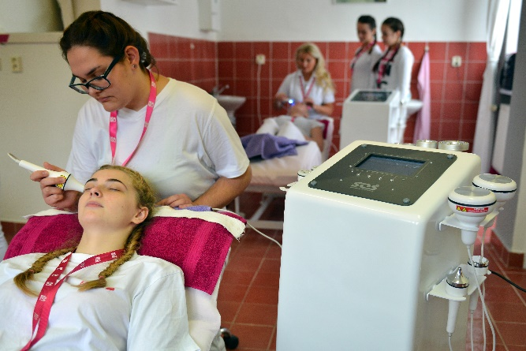
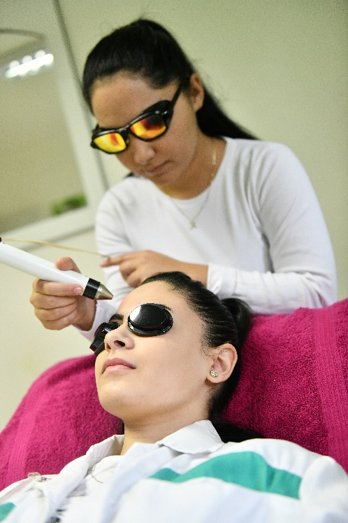
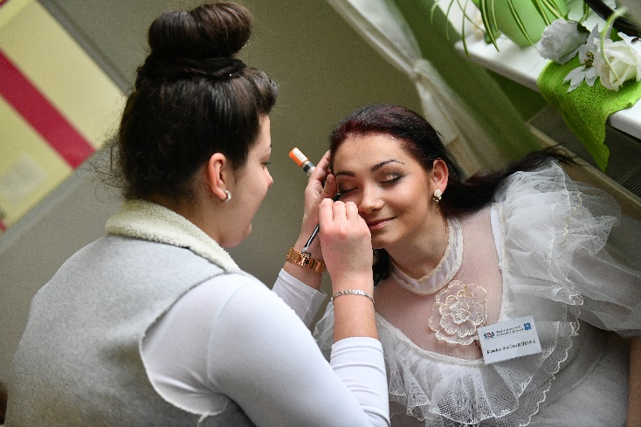
Stredná odborná škola, Garbiarska 1, Kežmarok
...máme odbor aj pre Teba !
4-ročné študijné odbory:
Kozmetik
Žiačka vie správne poradiť, ošetriť a upraviť pleť.
Nalíči pre každú príležitosť a zvládne aj nechtový dizajn.
www.sos-garbiarska1-kk.sk

Slide 17
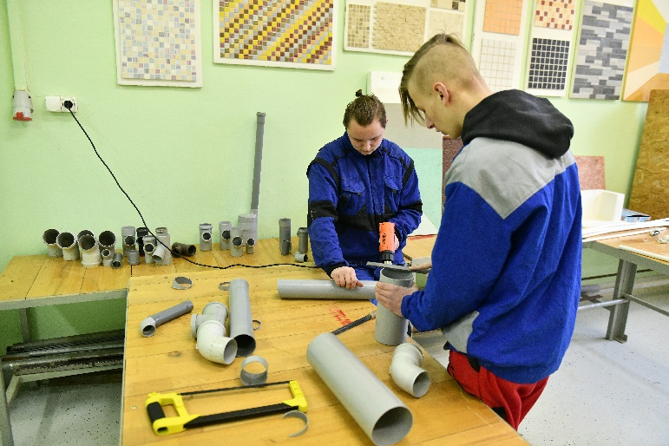
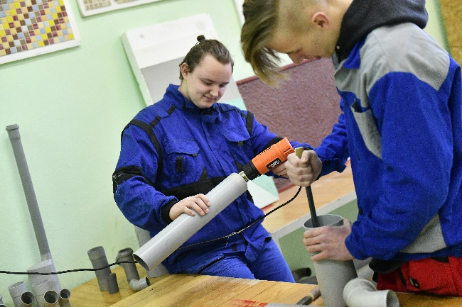
Stredná odborná škola, Garbiarska 1, Kežmarok
...máme odbor aj pre Teba !
4-ročné študijné odbory:
Mechanik
stavebnoinštalačných
zariadení
Žiak pracuje s modernými stavebnými materiálmi.
Navrhuje a zhotoví rozvody:
plynu,
vykurovania,
vody,
kanalizácie.
Praktické zručnosti získava aj v inštalatérskych firmách.
www.sos-garbiarska1-kk.sk

Slide 18
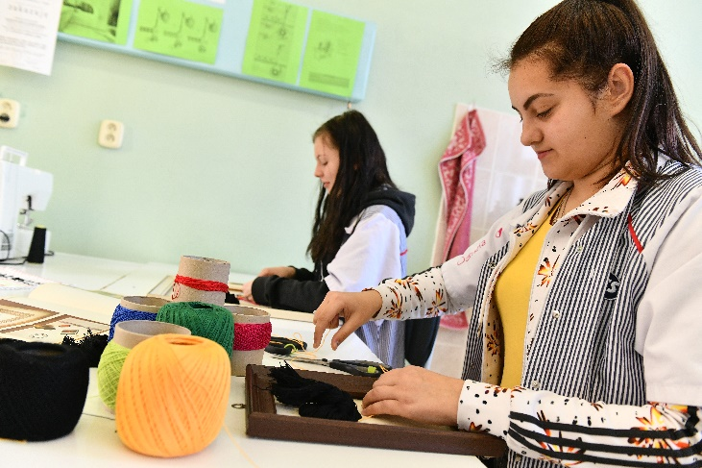
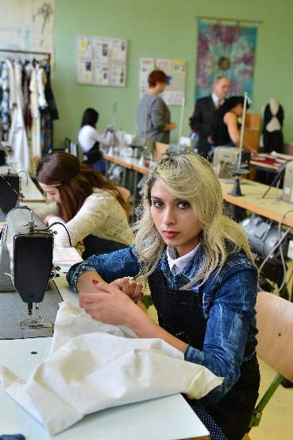
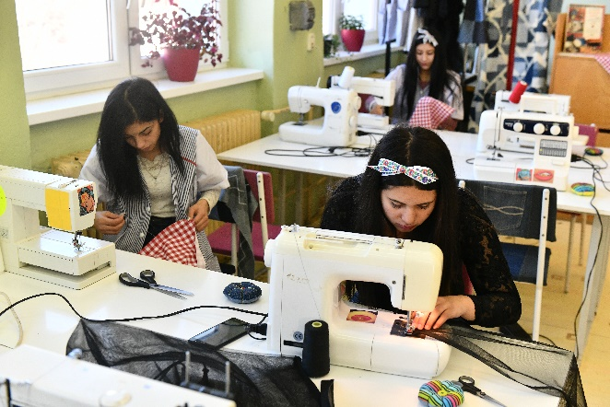
Stredná odborná škola, Garbiarska 1, Kežmarok
...máme odbor aj pre Teba !
2-ročné učebné odbory:
Výroba konfekcie
Žiačka vie zhotoviť konfekciu.
Zvládne upraviť rôzne druhy odevov.
www.sos-garbiarska1-kk.sk

Slide 19
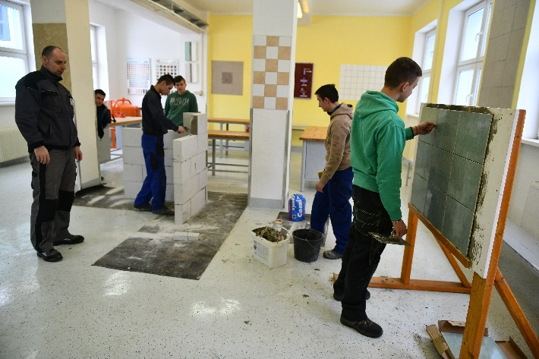
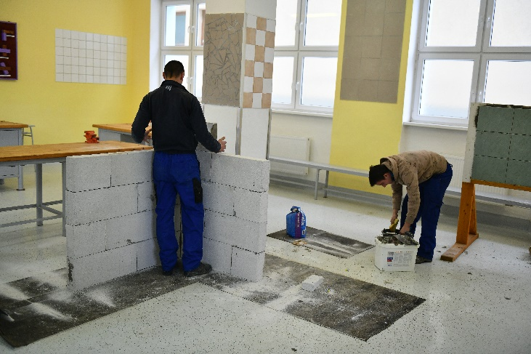
Stredná odborná škola, Garbiarska 1, Kežmarok
...máme odbor aj pre Teba !
2-ročné učebné odbory:
Stavebná výroba
Žiak dokáže vykonávať základné stavebné činnosti:
betónovať,
murovať,
omietať,
ukladať obklady a dlažby.
www.sos-garbiarska1-kk.sk

Slide 20
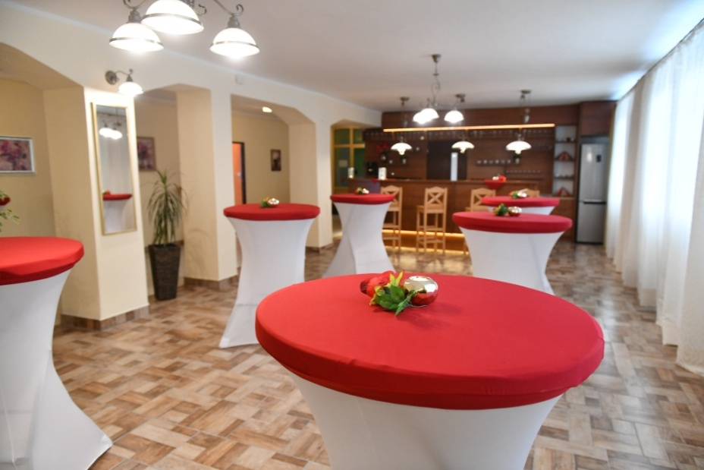
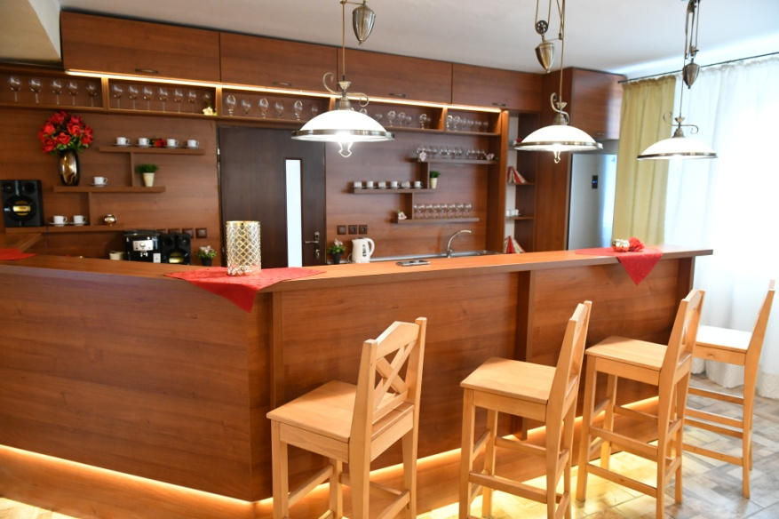
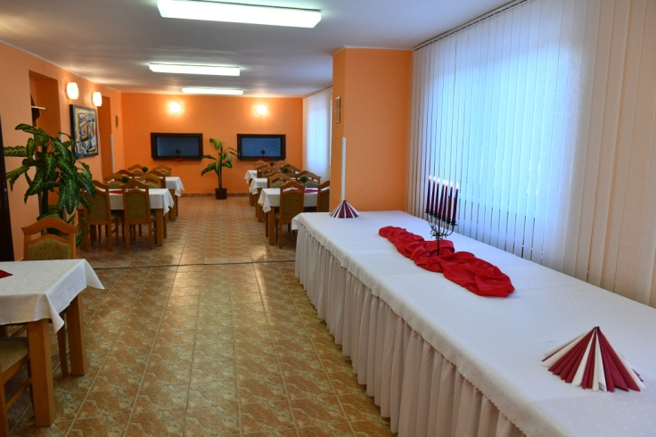
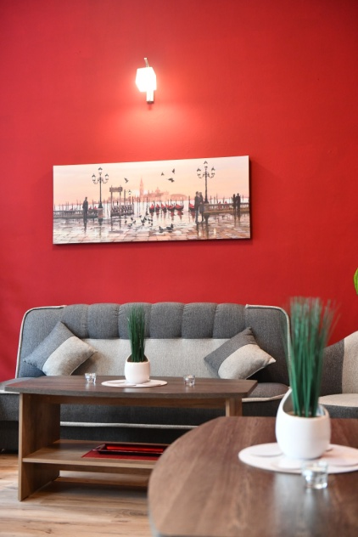
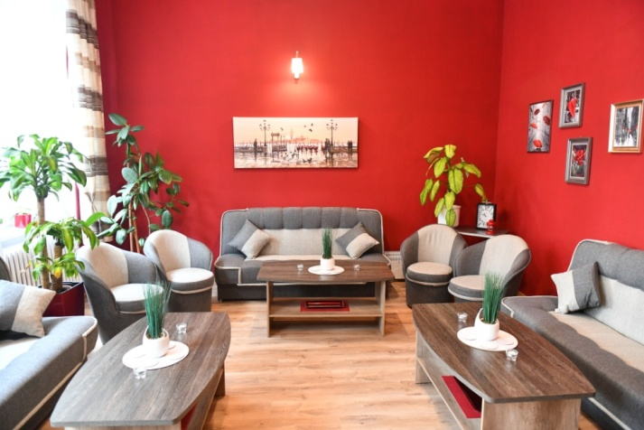
Stredná odborná škola, Garbiarska 1, Kežmarok
...máme odbor aj pre Teba !
Moderné vybavenie úseku
praktického vyučovania
www.sos-garbiarska1-kk.sk

Slide 21
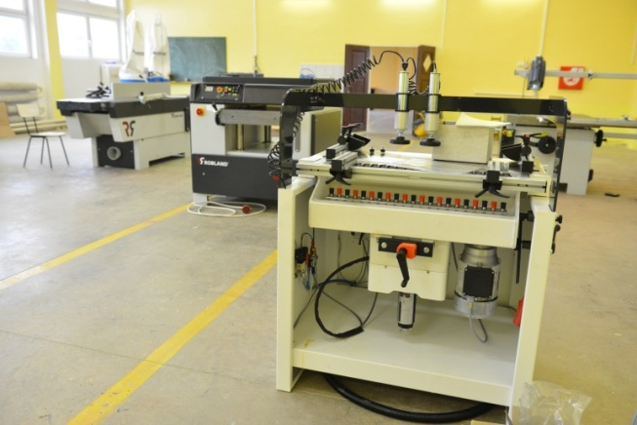
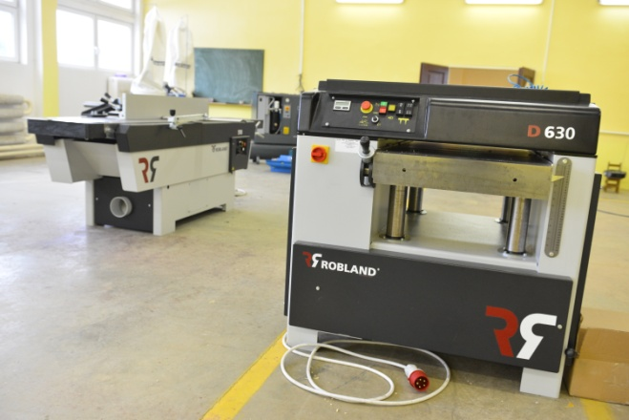
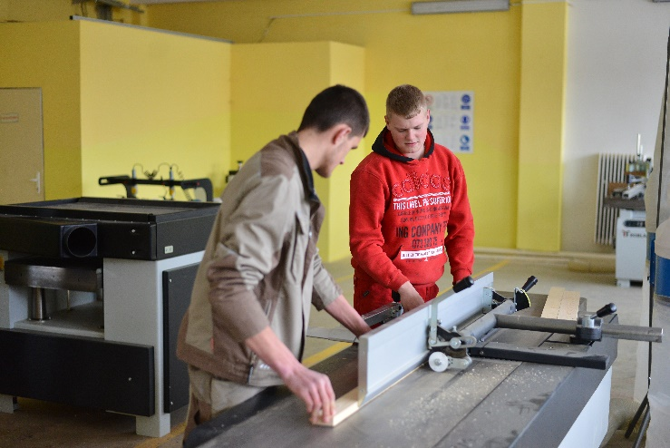
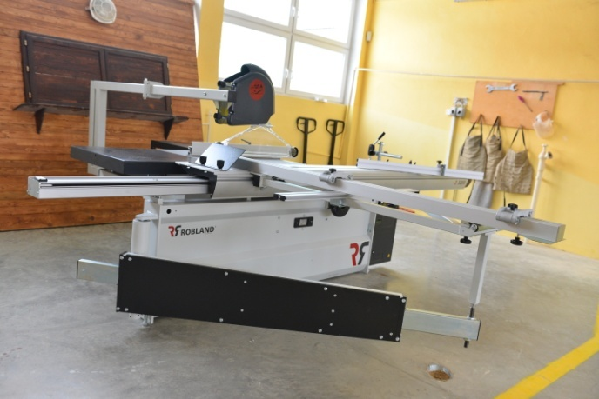
Stredná odborná škola, Garbiarska 1, Kežmarok
...máme odbor aj pre Teba !
Moderné vybavenie stolárskych dielní po rekonštrukcii elektroinštalácie a odsávania
www.sos-garbiarska1-kk.sk

Slide 22
Stredná odborná škola, Garbiarska 1, Kežmarok
...máme odbor aj pre Teba !
Moderné vybavenie úseku
praktického vyučovania
www.sos-garbiarska1-kk.sk

Slide 23
Stredná odborná škola, Garbiarska 1, Kežmarok
...máme odbor aj pre Teba !
Zo života školy ... ☺
www.sos-garbiarska1-kk.sk

Slide 24
Stredná odborná škola, Garbiarska 1, Kežmarok
...máme odbor aj pre Teba !
Zo života školy ... ☺
www.sos-garbiarska1-kk.sk

Slide 25
Stredná odborná škola, Garbiarska 1, Kežmarok
...máme odbor aj pre Teba !
Ak ťa niektorý odbor zaujal,
porozprávaj sa o tom so svojimi rodičmi,
vypíš prihlášku a od septembra to bude aj
Tvoja škola.
Máš nejaké otázky, niečo Ťa zaujíma, alebo Ti niečo nie je jasné?
Neboj sa a spýtaj sa nás! Radi Ti odpovieme aj mailom, pri osobnej návšteve, alebo telefonicky. Pre viac informácii o našej škole si môžeš pozrieť našu webovú stránku, kde nájdeš aj potrebné kontakty na nás:
www.sos-garbiarska1-kk.sk

